Slide 1
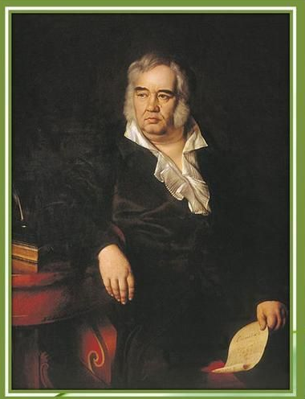
Иван Андреевич Крылов
(1769 – 1844)

Slide 2
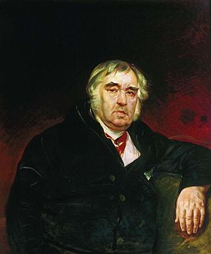
Иван Андреевич Крылов
(1769 – 1844)
Русский публицист, поэт, баснописец, издатель сатирико-просветительских журналов. Более всего известен как автор 236 басен, собранных в девять прижизненных сборников

Slide 3
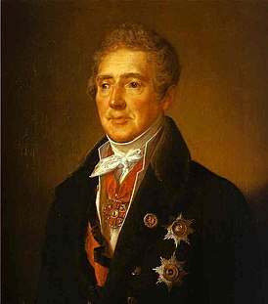
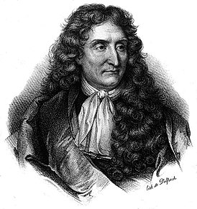
В 1805 г. Крылов был в Москве и показал И.И.Дмитриеву свой перевод (с французского языка) двух басен Лафонтена: «Дуб и Трость» и «Разборчивая невеста».
По словам Лобанова, Дмитриев, прочитав их, сказал Крылову: «Это истинный ваш род; наконец, вы нашли его».
Жан де Лафонтен
Иван Иванович Дмитриев

Slide 4
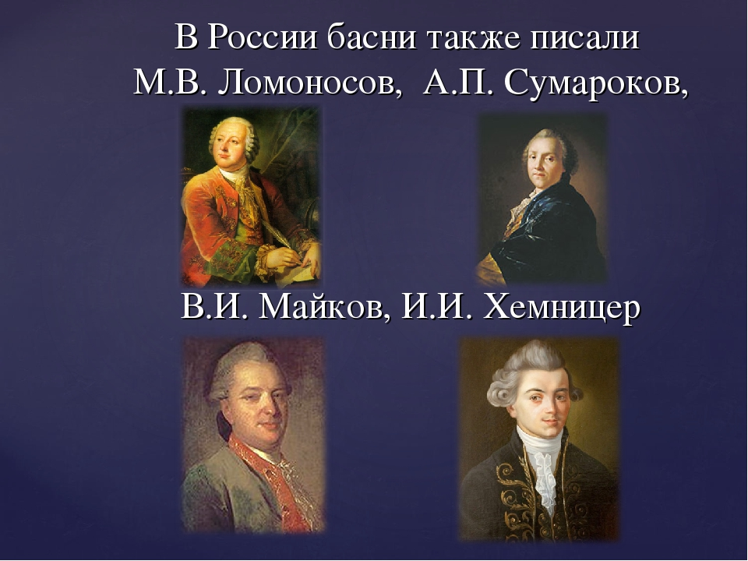
Русские баснописцы
М.В.Ломоносов
А.П Сумароков
В.И.Майков
И.И.Хемницер

Slide 5
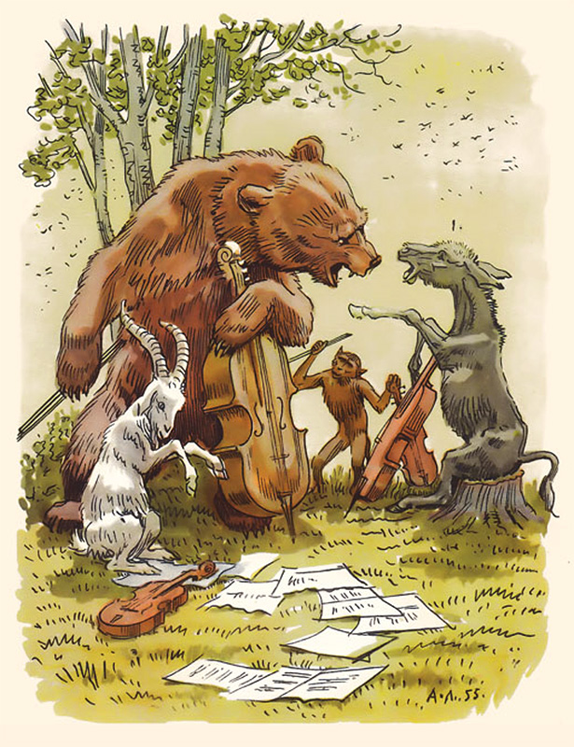

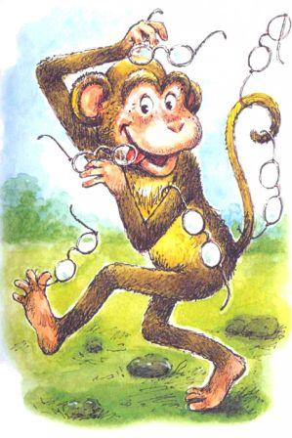
Аллегория – вид иносказания; отвлеченная идея или понятие, воплощенное в конкретном образе;
Басня – короткий иносказательный рассказ в стихотворной форме нравоучительного характера;

Slide 6
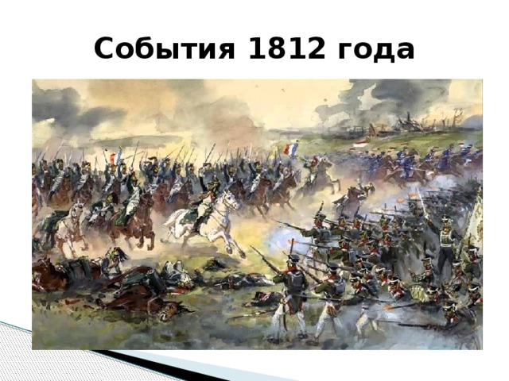

В трудные для России дни 1812 года Крылов не бросил пера. Зачастую поводом для написания новой басни служили сведения , почерпнутые из реляций.
Однажды в столицу пришло известие, что Наполеон вскоре после оставления Москвы направил в ставку Кутузова генерала Лористона с предложением начать мирные переговоры. Кутузов отклонил их, а через некоторое время нанес поражение французам при Тарутине.
Крылов не замедлил откликнуться на это событие басней. В один из вечеров он прочитал собравшимся в Приютине басню «Волк на псарне». Эту басню Кутузов читал сам после сражения под Красным.
Вскоре последовала новая басня Крылова.

Slide 7
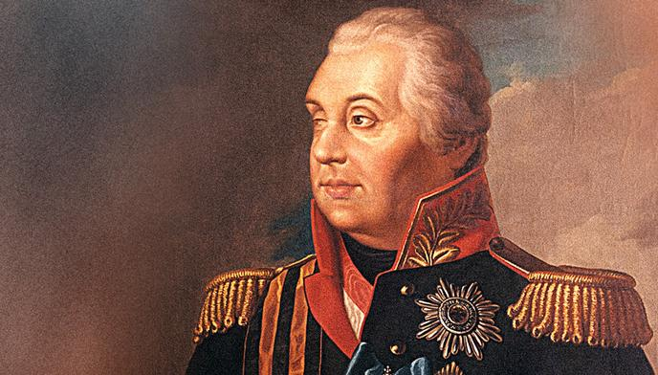
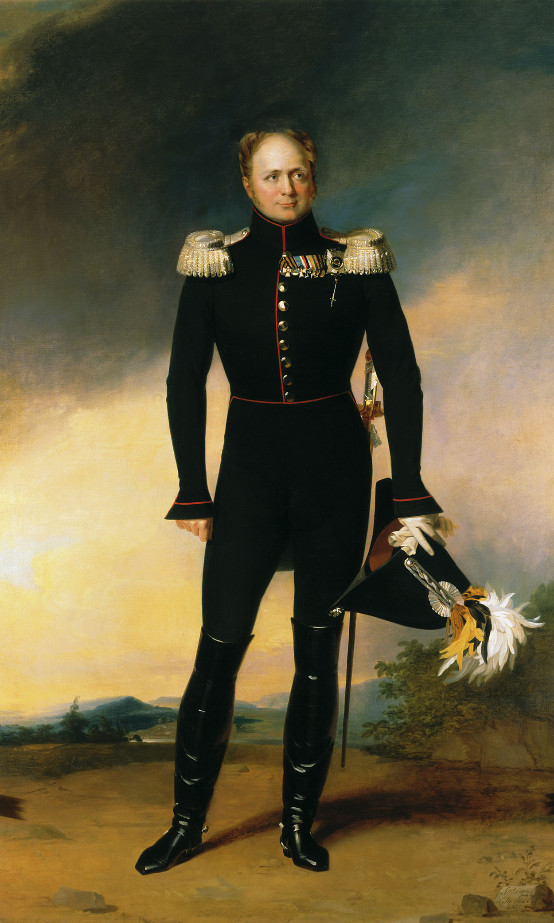
Она появилась после рескрипта царя к Кутузову, в котором выражалось неудовольствие медлительностью полководца. Мудрость Кутузова была по душе Крылову.
В басне «Обоз» баснописец высмеивает нетерпеливость и оправдывает осторожность и рассудительность, которые приходят с годами и опытом. В морали басни явный намёк на Александра I, самоуверенность которого в войне с французами в 1805 – 1807 годах привела ко многим неудачам.

Slide 8
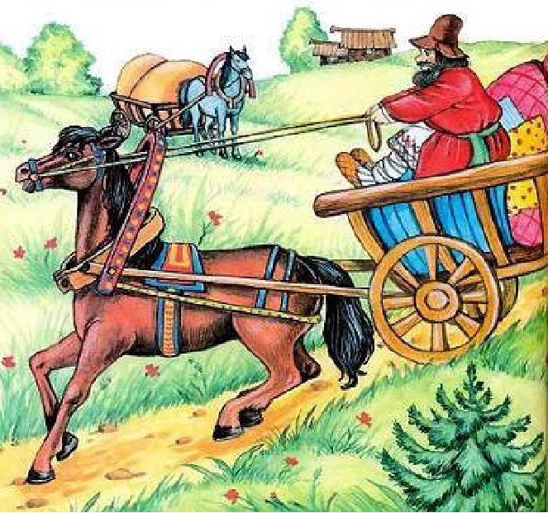
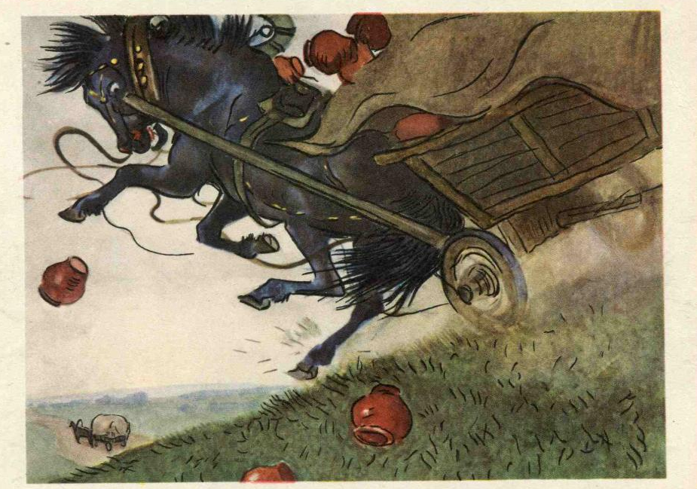

Slide 9
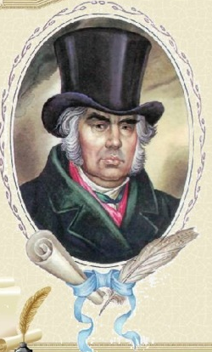
Басни Ивана Андреевича читались даже на заседаниях Государственного совета. Успех басен Крылова в армии был колоссальным. Они распространялись в списках , печались в походной типографии Кутузова. Поэт Батюшков испытывал глубокое уважение к великому баснописцу и говорил : «…Его басни переживут века…»
О чем рассказывает басня « Обоз» ?
Какую картину она рисует ?
В каких строчках заключена мораль басни ?
В каких жизненных ситуациях можно использовать слова этого морального вывода ?
Какие русские пословицы и поговорки можно вспомнить в связи с этой моралью ?
Что такое аллегория в басне ?

Slide 10
Крылов оправдывал неспешные, но продуманные действия Кутузова, должные, как понимал баснописец, привести к полному краху Наполеона, и порицал повеления Александра I, торопившего Кутузова и толкавшего его к промахам и ошибкам. Тем самым под образом "коня доброго" Крылов имел в виду Кутузова с его осторожностью и выдержкой при отражении наполеоновского нашествия.
А примешься за дело сам,
Так напроказишь вдвое хуже. — Прозрачный намек на Александра I, по вине которого было проиграно Аустерлицкое сражение (русской армией там командовал сам царь).

Slide 11
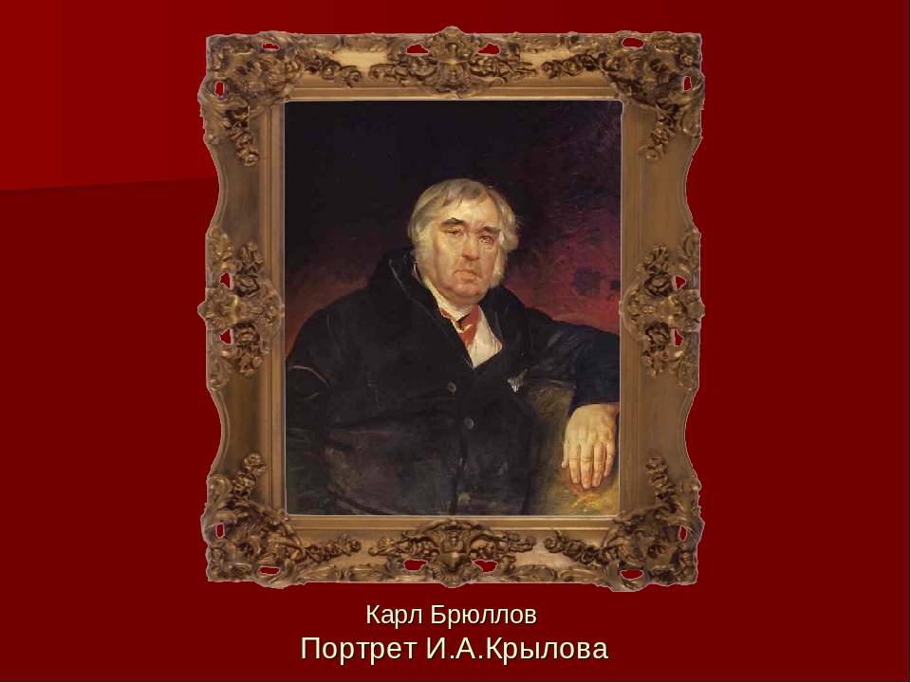
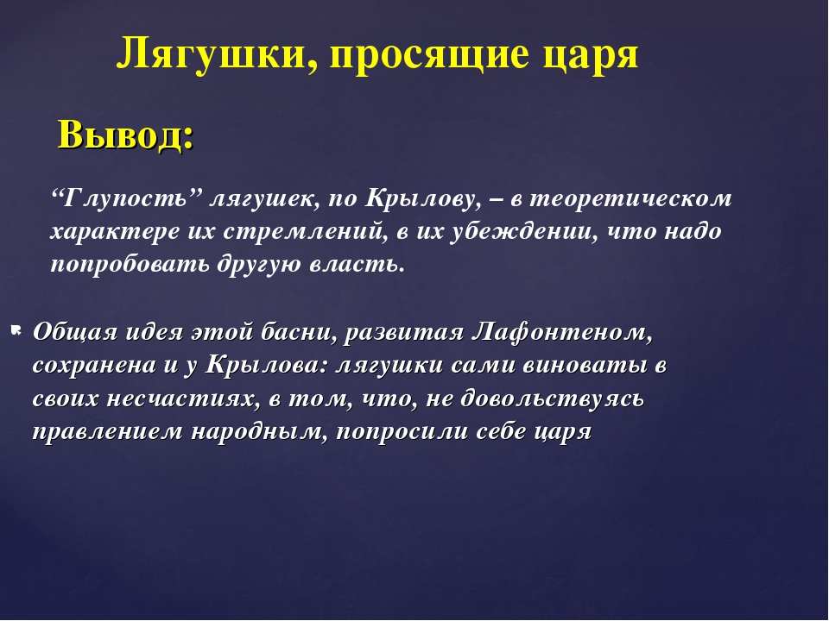
Лягушки, просящие царя

Slide 12
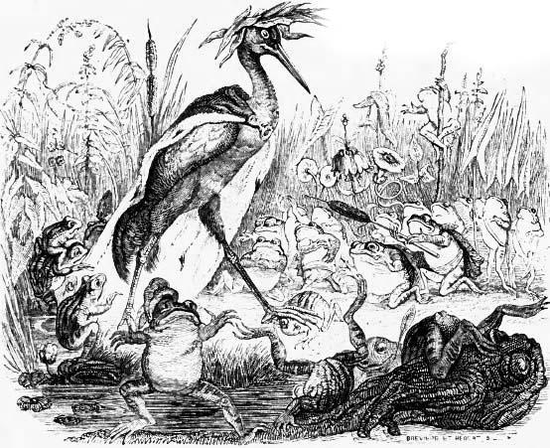
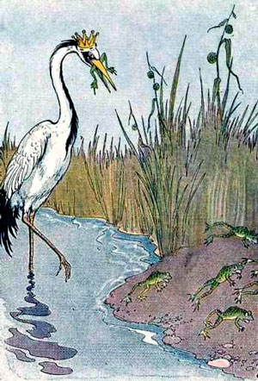

Slide 13
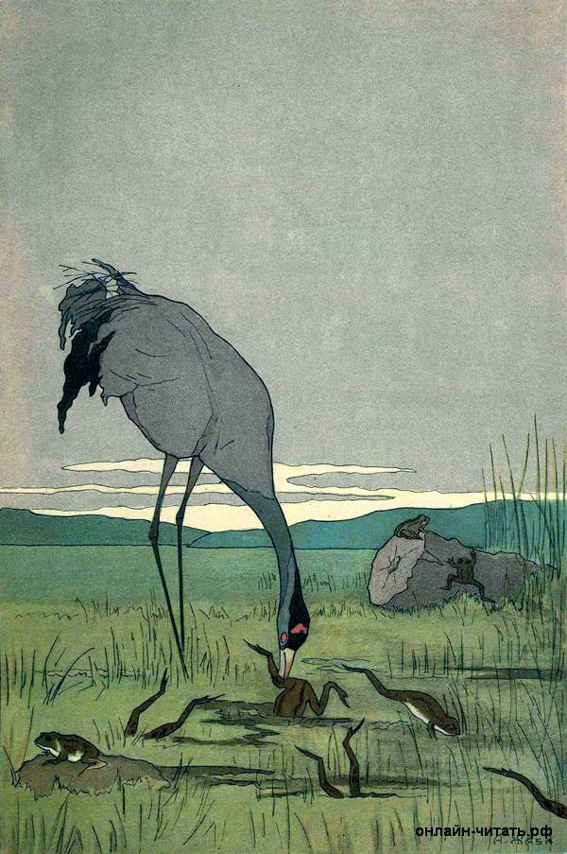
Какими чертами наделяет Журавля Крылов?
Журавль под своим именем появляется в басне только один раз; далее он всюду именуется Царь и все его действия изображены в двойном плане: как журавль он лягушек ест, как царь он судит свой “народ” и всех приговаривает к казни.
Проблема отношений государственной власти и народа

Slide 14
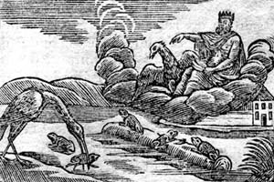
Что советует голос с неба в ответ на жалобы лягушек?
Голос с неба советует им молчать и смириться: «Живите ж с ним, чтоб не было вам хуже!»
За что были наказаны лягушки?
Лягушки, просящие царя Лягушки были наказаны за свою страсть к переменам, за нежелание считаться с существующим положением вещей, за стремление изменить свой образ жизни без оглядки на прошлое и на свой же опыт

Slide 15
Работа
Зуевой Надежды Алексеевны
учителя русского языка и литературы
МАОУ СОШ №8 г.Шарыпово
Красноярский край

